Slide 1
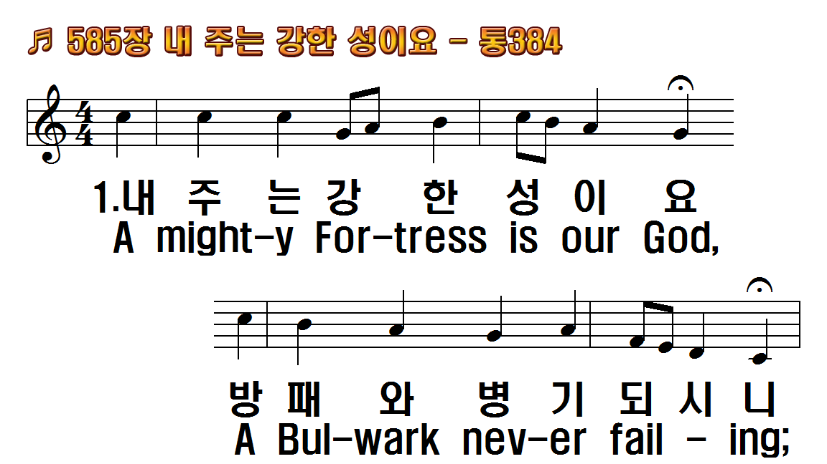
1.내 주는 강한 성이요 방패와
2.내 힘만 의지할 때는 패할 수
3.이 땅에 마귀 들끓어 우리를
1.A mighty Fortress is our God,
2.Did we in our own strength
3.And though this world, with

Slide 2
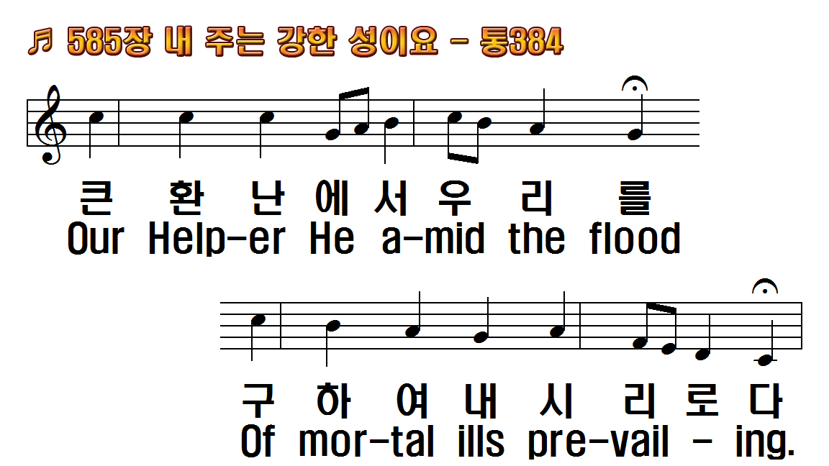
1.내 주는 강한 성이요 방패와
2.내 힘만 의지할 때는 패할 수
3.이 땅에 마귀 들끓어 우리를
1.A mighty Fortress is our God,
2.Did we in our own strength
3.And though this world, with

Slide 3
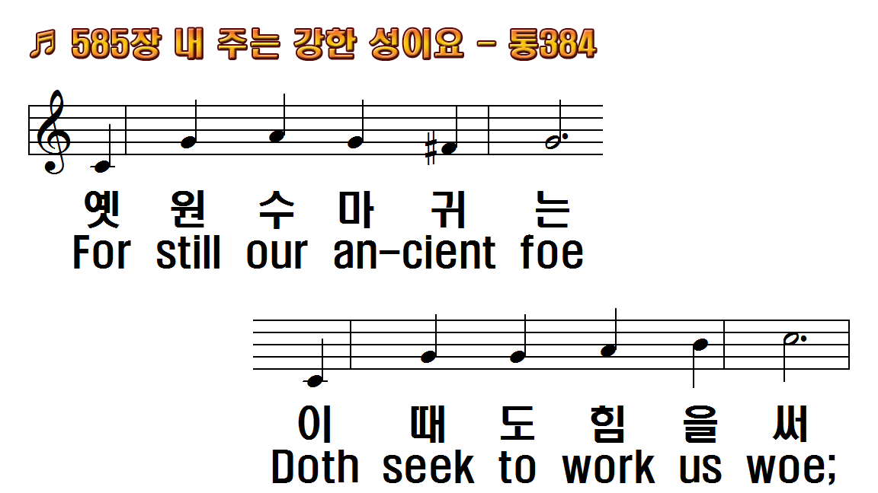
1.내 주는 강한 성이요 방패와
2.내 힘만 의지할 때는 패할 수
3.이 땅에 마귀 들끓어 우리를
1.A mighty Fortress is our God,
2.Did we in our own strength
3.And though this world, with

Slide 4
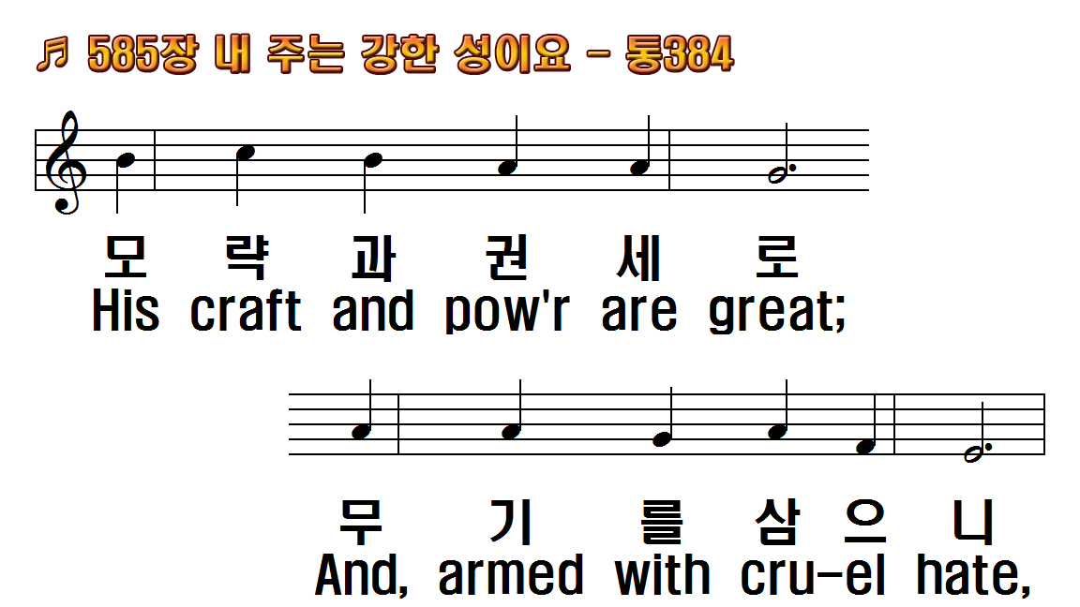
1.내 주는 강한 성이요 방패와
2.내 힘만 의지할 때는 패할 수
3.이 땅에 마귀 들끓어 우리를
1.A mighty Fortress is our God,
2.Did we in our own strength
3.And though this world, with

Slide 5
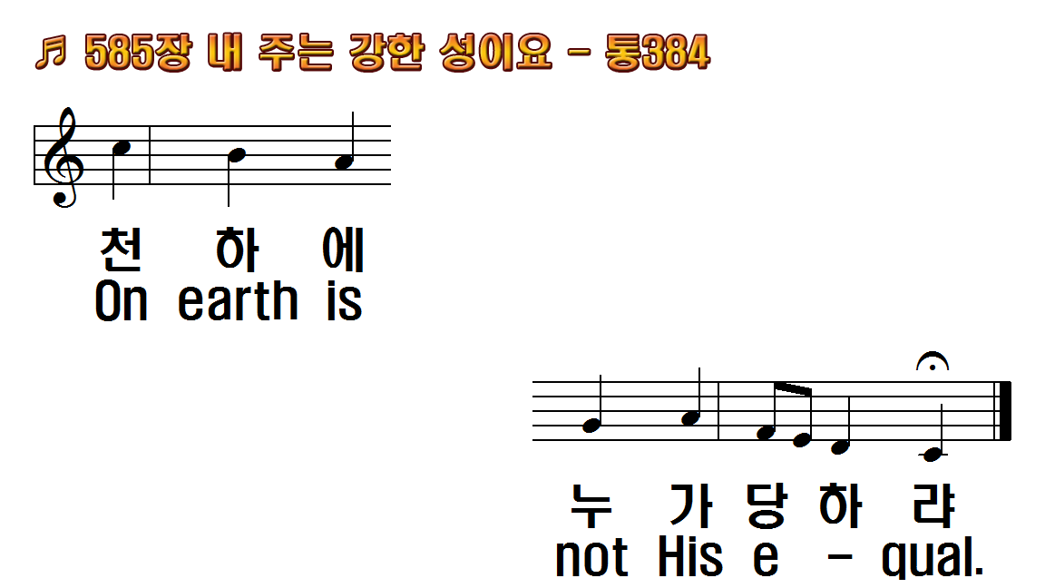
1.내 주는 강한 성이요 방패와
2.내 힘만 의지할 때는 패할 수
3.이 땅에 마귀 들끓어 우리를
1.A mighty Fortress is our God,
2.Did we in our own strength
3.And though this world, with

Slide 6
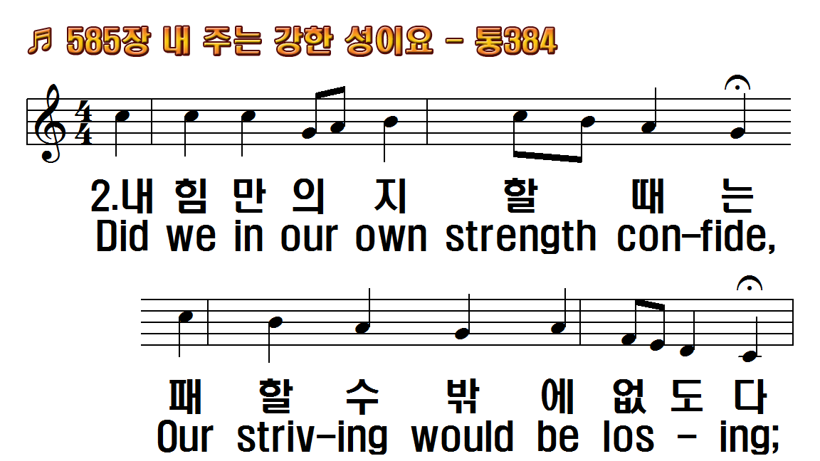
1.내 주는 강한 성이요 방패와
2.내 힘만 의지할 때는 패할 수
3.이 땅에 마귀 들끓어 우리를
1.A mighty Fortress is our God,
2.Did we in our own strength
3.And though this world, with

Slide 7
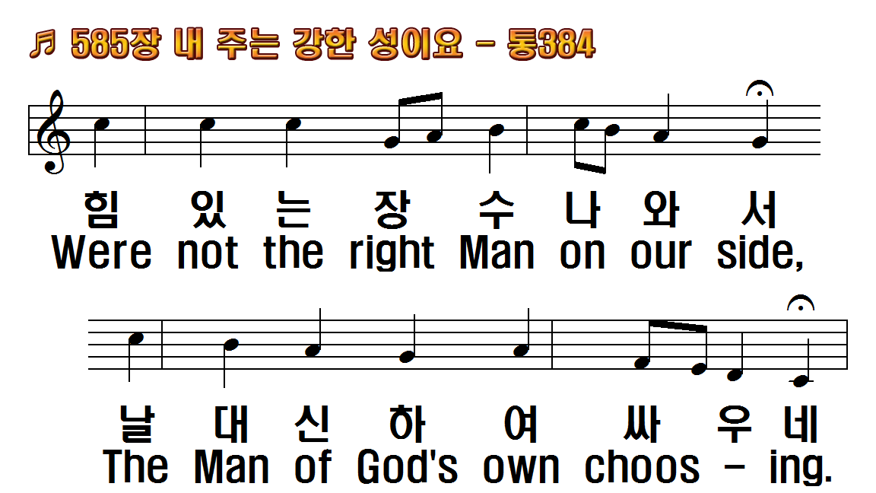
1.내 주는 강한 성이요 방패와
2.내 힘만 의지할 때는 패할 수
3.이 땅에 마귀 들끓어 우리를
1.A mighty Fortress is our God,
2.Did we in our own strength
3.And though this world, with

Slide 8
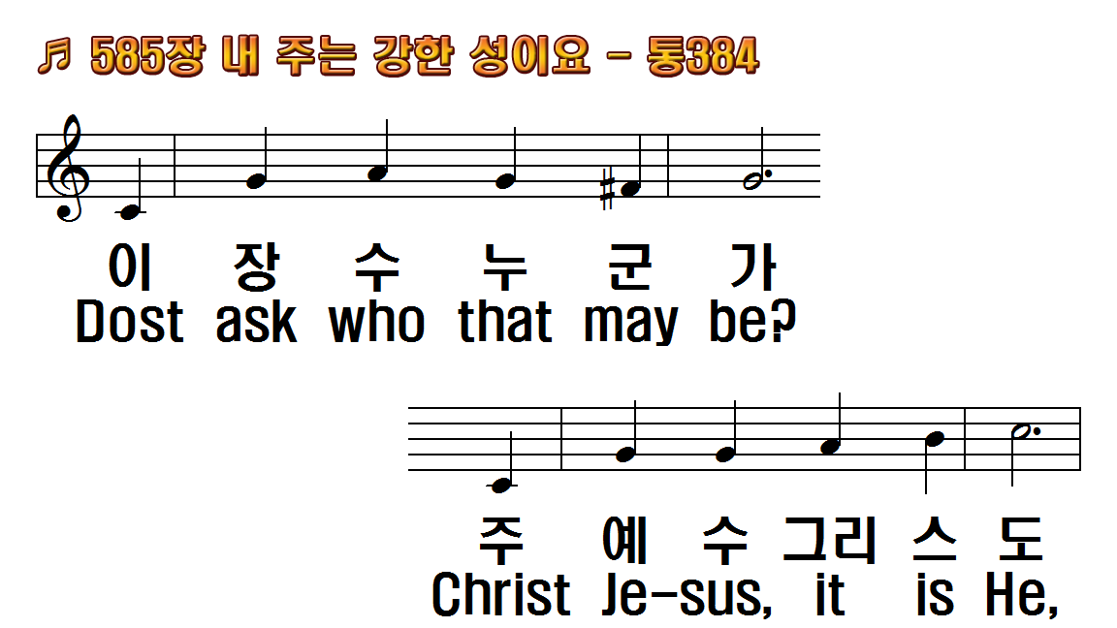
1.내 주는 강한 성이요 방패와
2.내 힘만 의지할 때는 패할 수
3.이 땅에 마귀 들끓어 우리를
1.A mighty Fortress is our God,
2.Did we in our own strength
3.And though this world, with

Slide 9
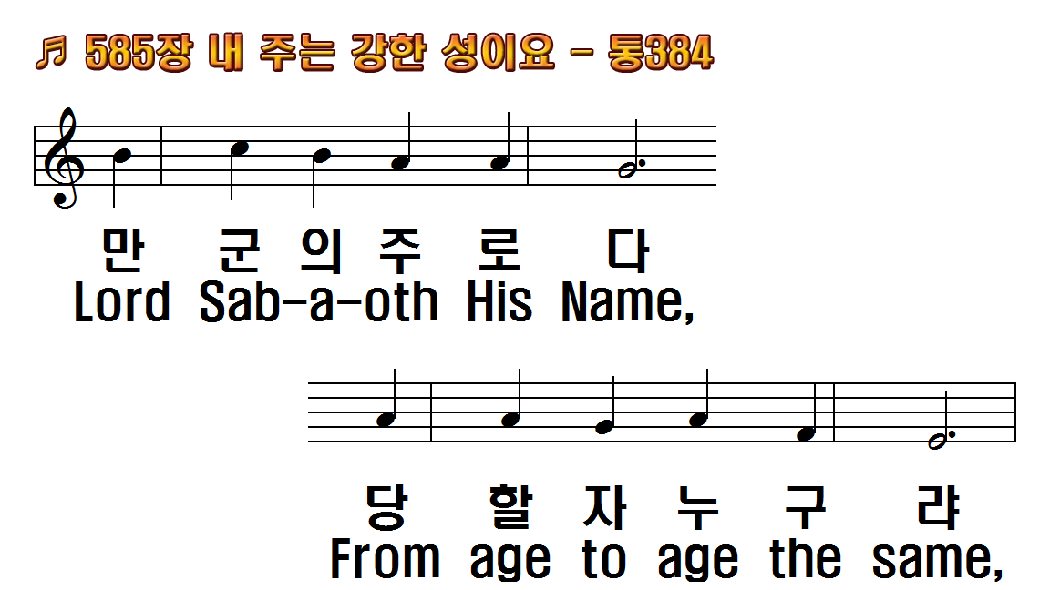
1.내 주는 강한 성이요 방패와
2.내 힘만 의지할 때는 패할 수
3.이 땅에 마귀 들끓어 우리를
1.A mighty Fortress is our God,
2.Did we in our own strength
3.And though this world, with

Slide 10
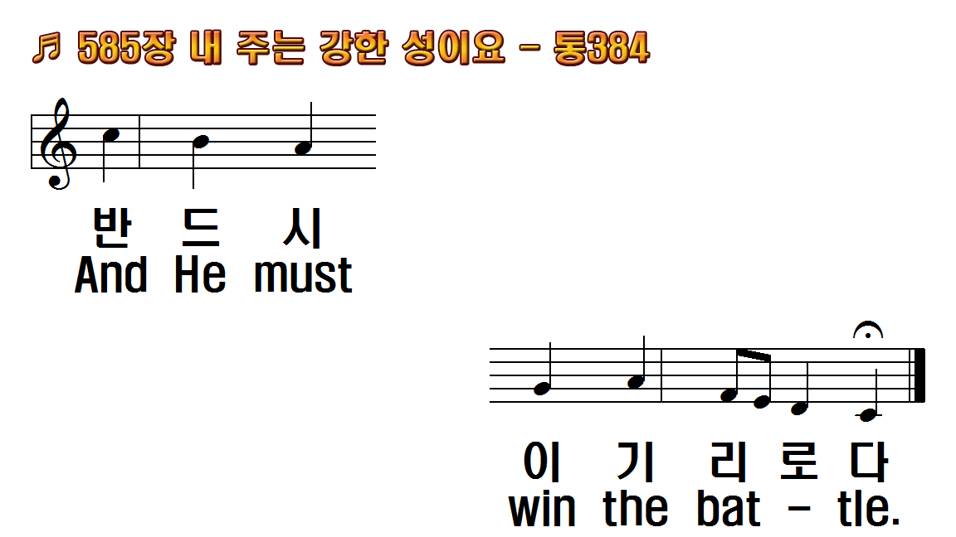
1.내 주는 강한 성이요 방패와
2.내 힘만 의지할 때는 패할 수
3.이 땅에 마귀 들끓어 우리를
1.A mighty Fortress is our God,
2.Did we in our own strength
3.And though this world, with

Slide 11
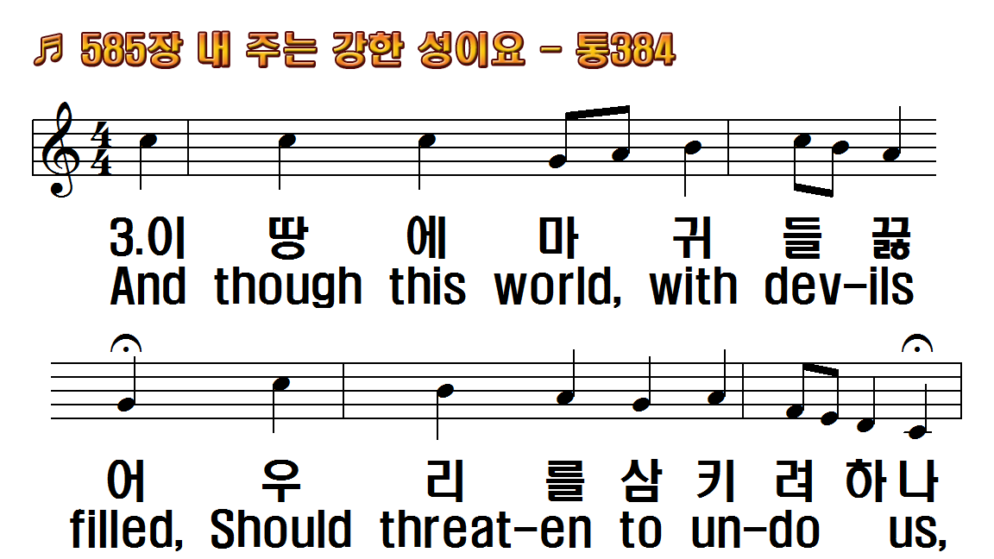
1.내 주는 강한 성이요 방패와
2.내 힘만 의지할 때는 패할 수
3.이 땅에 마귀 들끓어 우리를
1.A mighty Fortress is our God,
2.Did we in our own strength
3.And though this world, with

Slide 12
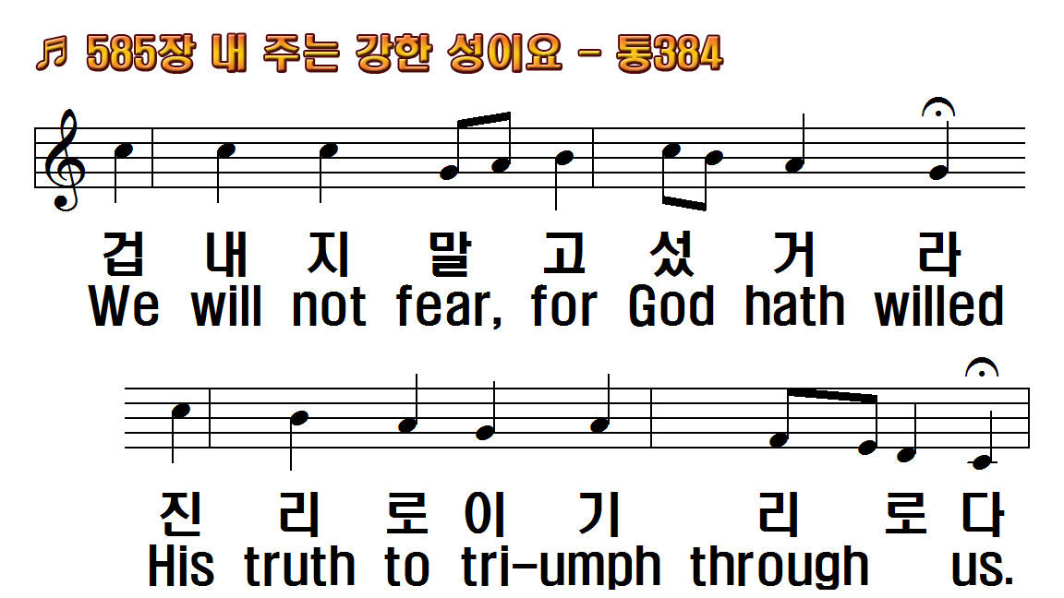
1.내 주는 강한 성이요 방패와
2.내 힘만 의지할 때는 패할 수
3.이 땅에 마귀 들끓어 우리를
1.A mighty Fortress is our God,
2.Did we in our own strength
3.And though this world, with

Slide 13
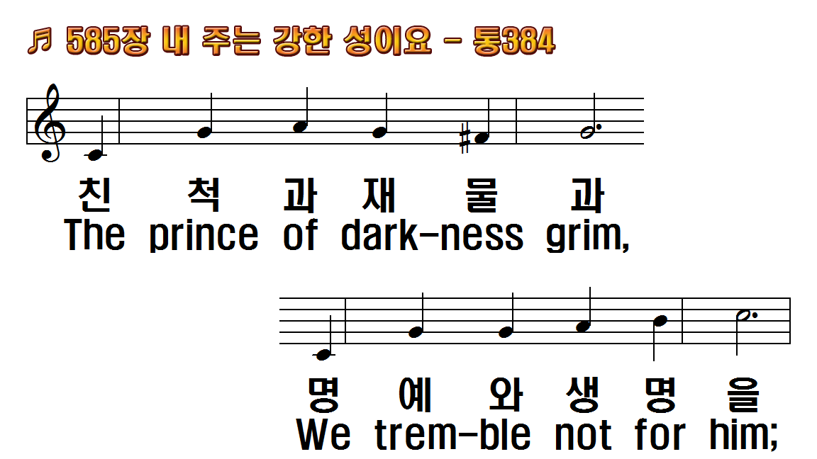
1.내 주는 강한 성이요 방패와
2.내 힘만 의지할 때는 패할 수
3.이 땅에 마귀 들끓어 우리를
1.A mighty Fortress is our God,
2.Did we in our own strength
3.And though this world, with

Slide 14
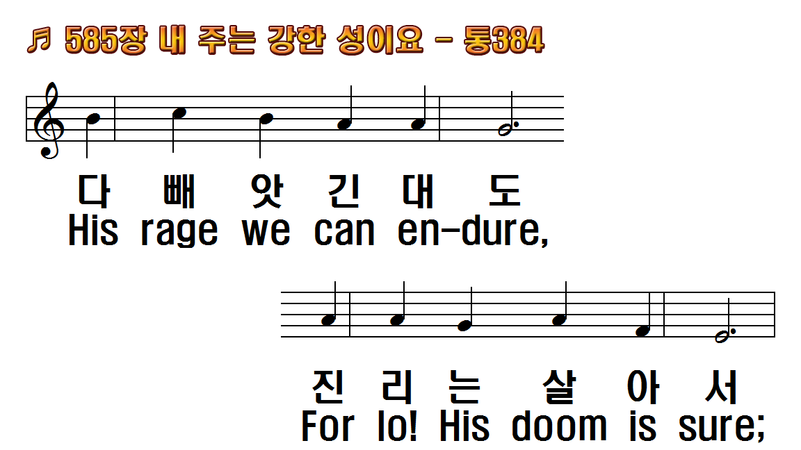
1.내 주는 강한 성이요 방패와
2.내 힘만 의지할 때는 패할 수
3.이 땅에 마귀 들끓어 우리를
1.A mighty Fortress is our God,
2.Did we in our own strength
3.And though this world, with

Slide 15
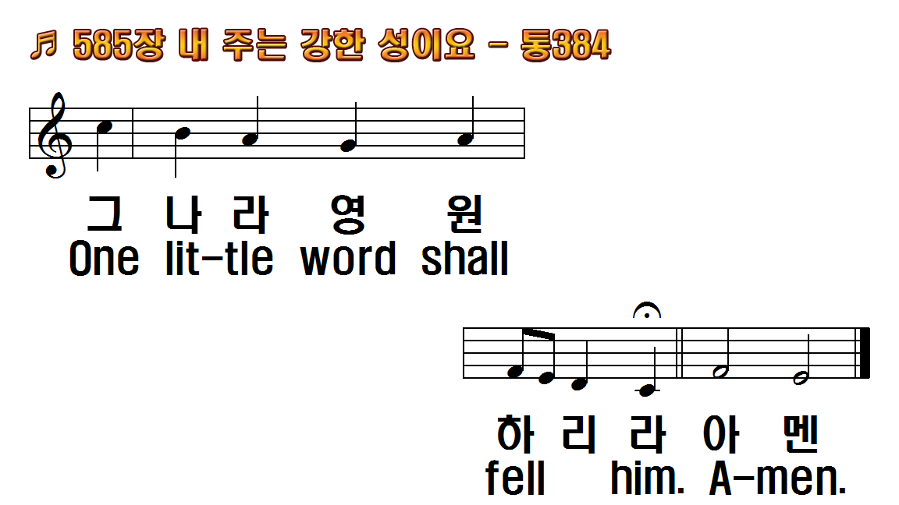
1.내 주는 강한 성이요 방패와
2.내 힘만 의지할 때는 패할 수
3.이 땅에 마귀 들끓어 우리를
1.A mighty Fortress is our God,
2.Did we in our own strength
3.And though this world, with

Slide 16
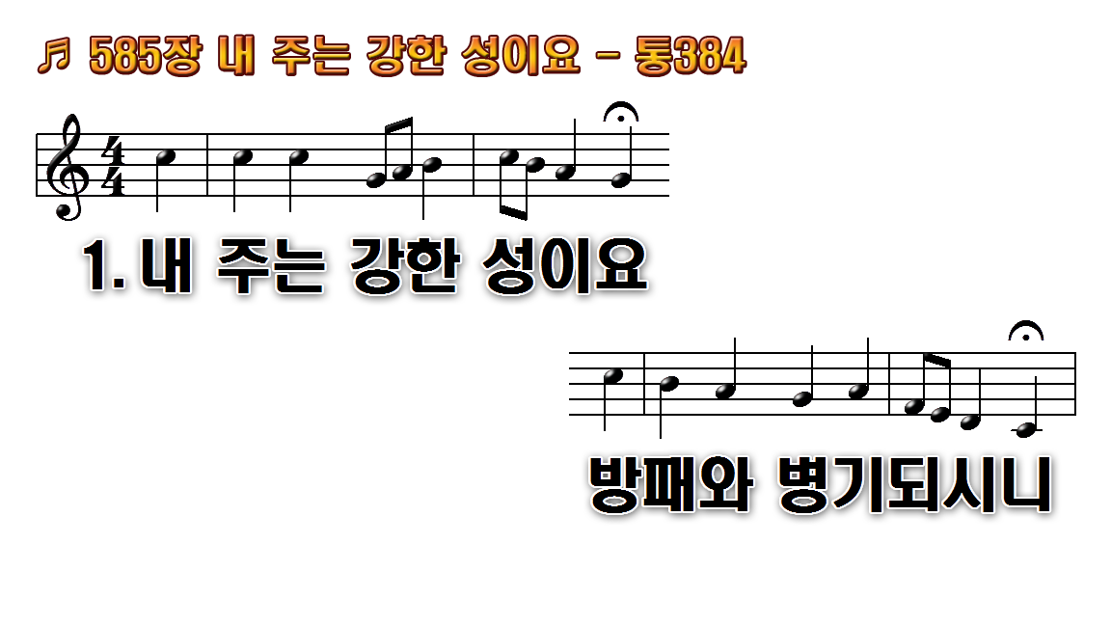
1.내 주는 강한 성이요
2.내 힘만 의지할 때는
3.이 땅에 마귀 들끓어

Slide 17
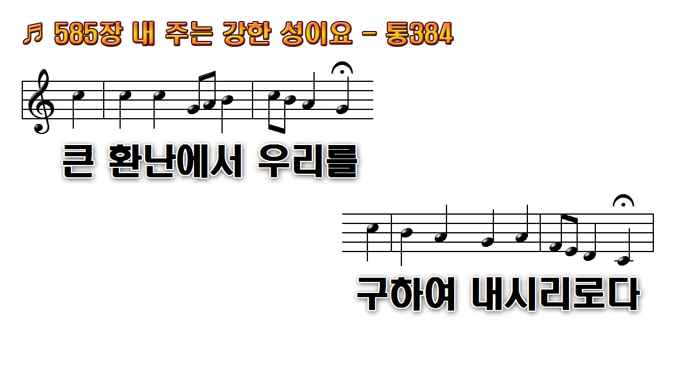
1.내 주는 강한 성이요
2.내 힘만 의지할 때는
3.이 땅에 마귀 들끓어

Slide 18
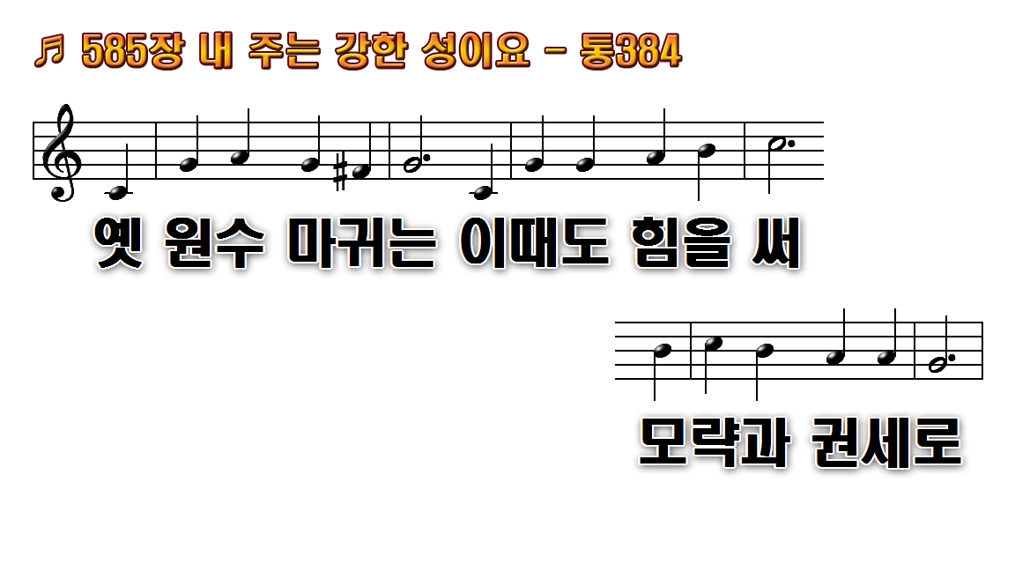
1.내 주는 강한 성이요
2.내 힘만 의지할 때는
3.이 땅에 마귀 들끓어

Slide 19
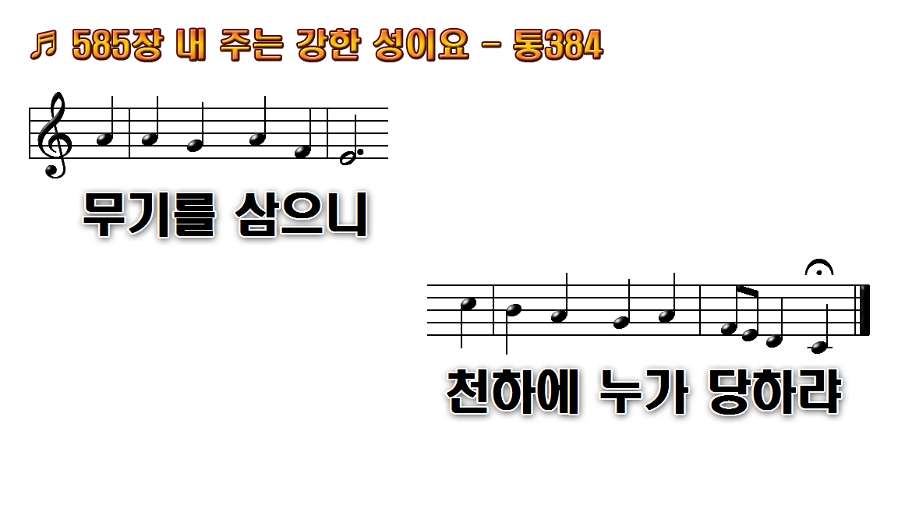
1.내 주는 강한 성이요
2.내 힘만 의지할 때는
3.이 땅에 마귀 들끓어

Slide 20
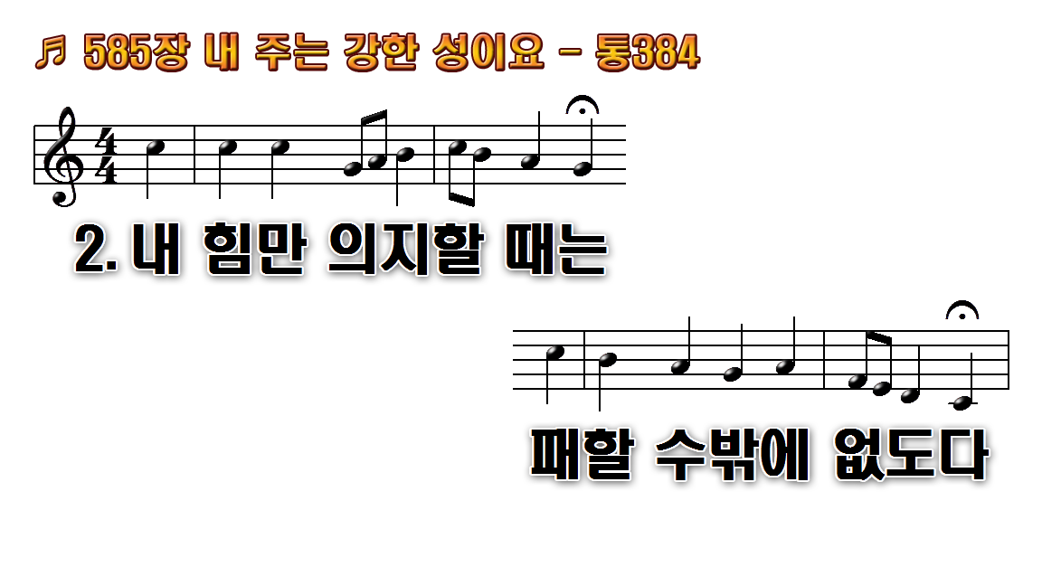
1.내 주는 강한 성이요
2.내 힘만 의지할 때는
3.이 땅에 마귀 들끓어

Slide 21
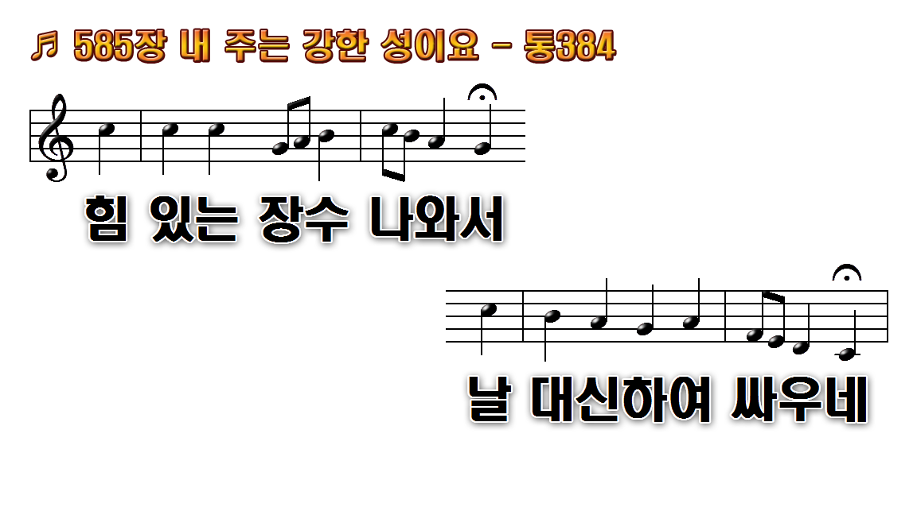
1.내 주는 강한 성이요
2.내 힘만 의지할 때는
3.이 땅에 마귀 들끓어

Slide 22
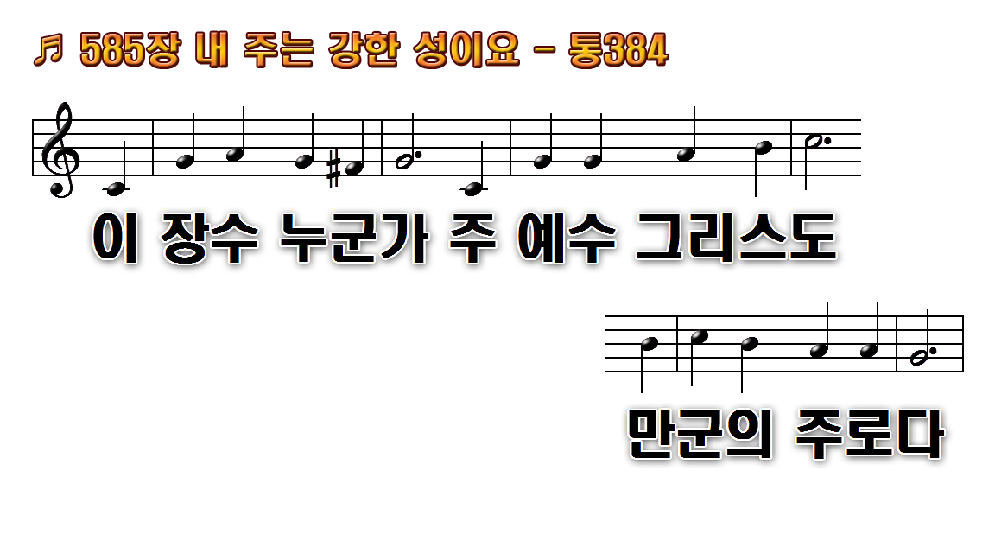
1.내 주는 강한 성이요
2.내 힘만 의지할 때는
3.이 땅에 마귀 들끓어

Slide 23
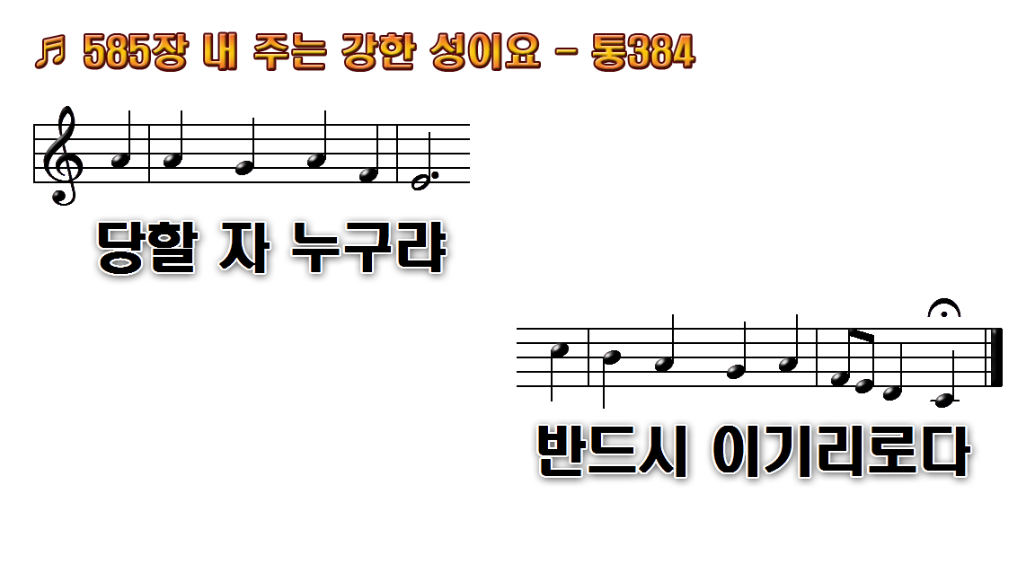
1.내 주는 강한 성이요
2.내 힘만 의지할 때는
3.이 땅에 마귀 들끓어

Slide 24

1.내 주는 강한 성이요
2.내 힘만 의지할 때는
3.이 땅에 마귀 들끓어

Slide 25

1.내 주는 강한 성이요
2.내 힘만 의지할 때는
3.이 땅에 마귀 들끓어

Slide 26
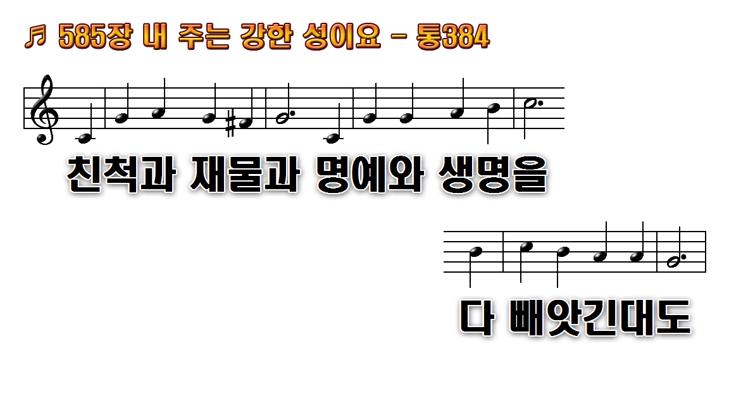
1.내 주는 강한 성이요
2.내 힘만 의지할 때는
3.이 땅에 마귀 들끓어

Slide 27
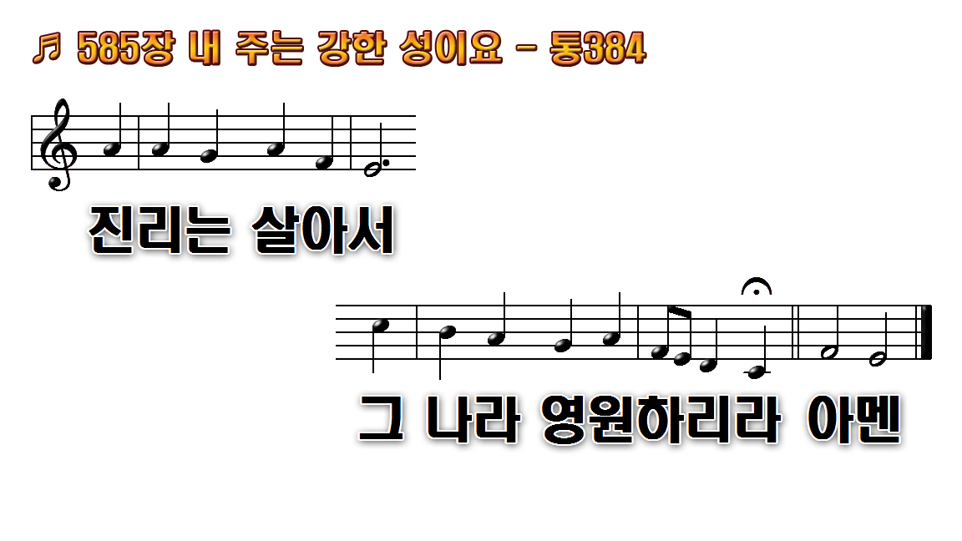
1.내 주는 강한 성이요
2.내 힘만 의지할 때는
3.이 땅에 마귀 들끓어

